Slide 1


  Xin chào tất cả các con!

Slide 2


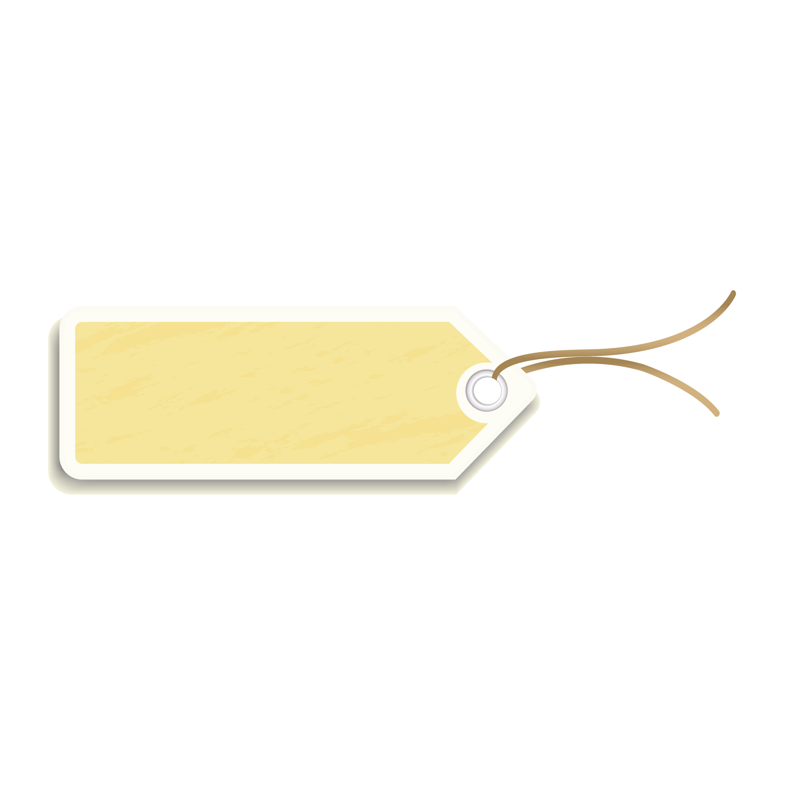
Khởi động

Slide 3

Hằng ngày, đôi bàn tay có thể làm những việc gì?
Notes:
Bài giảng thiết kế bởi: Hương Thảo - tranthao121004@gmail.com

Slide 4

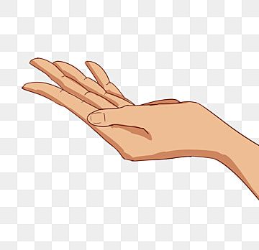
Bàn tay biết nói
Hãy dùng đôi bàn tay của mình để thể hiện những nội dung sau:
Mặt nạ
Ngôi nhà
Gọi điện thoại
Mưa
Sóng biển
Tuyệt vời
Lá cây
Tình yêu thương
Gió
Notes:
Bài giảng thiết kế bởi: Hương Thảo - tranthao121004@gmail.com

Slide 5
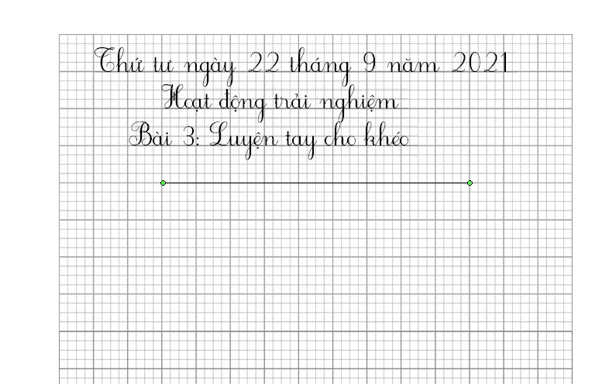

Slide 6

Mục tiêu bài học
Tự làm một món đồ thủ công.
Thể hiện sự khéo léo, cẩn thận khi làm việc.
Notes:
Bài giảng thiết kế bởi: Hương Thảo - tranthao121004@gmail.com

Slide 7
Khám phá

Slide 8

Tìm hiểu sự khéo léo của đôi bàn tay

Slide 9
Xem video hướng dẫn làm đồ chơi thủ công
Xem video hướng dẫn làm bóng tay thành hình
các con vật ngộ nghĩnh

Slide 10

Luyện tập, thực hành

Slide 11
Làm bóng tay thành những con vật ngộ nghĩnh giống video hướng dẫn.
Hoặc lựa chọn một đồ chơi để làm với vật liệu dễ tìm.
Notes:
Bài giảng thiết kế bởi: Hương Thảo - tranthao121004@gmail.com

Slide 12

Kết luận:
Bàn tay thật kì diệu, bàn tay có thể giúp ta làm mọi việc, tạo ra các sản phẩm. Để làm được nhiều việc hơn, luôn cần luyện tay khéo léo.
Notes:
Bài giảng thiết kế bởi: Hương Thảo - tranthao121004@gmail.com

Slide 13
Để sáng tạo bằng đôi bàn tay, em đã dùng những nguyên liệu và dụng cụ gì?
Notes:
Bài giảng thiết kế bởi: Hương Thảo - tranthao121004@gmail.com

Slide 14
Kết luận:
Với đôi bàn tay khéo léo và sự sáng tạo, chúng ta có thể làm được nhiều việc, tạo ra nhiều sản phẩm đẹp.
Notes:
Bài giảng thiết kế bởi: Hương Thảo - tranthao121004@gmail.com

Slide 15
Vận dụng

Slide 16
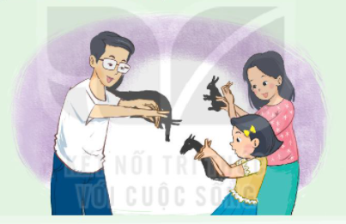
Cùng bố mẹ chơi trò “Xiếc bóng”
Notes:
Bài giảng thiết kế bởi: Hương Thảo - tranthao121004@gmail.com

Slide 17

Chào tạm biệt các con
Notes:
Bài giảng thiết kế bởi: Hương Thảo - tranthao121004@gmail.com

